Slide 1
Decyzje wypływające z danych. Inspirujące przykłady.
Wykorzystanie modelu 3D
w planowaniu przestrzennym

Slide 2
Szkolenia
wewnętrzne
Inspiracje
Szkolenia dla
mieszkańców
Spotkania
MPZP i WZ
Dane

Slide 3
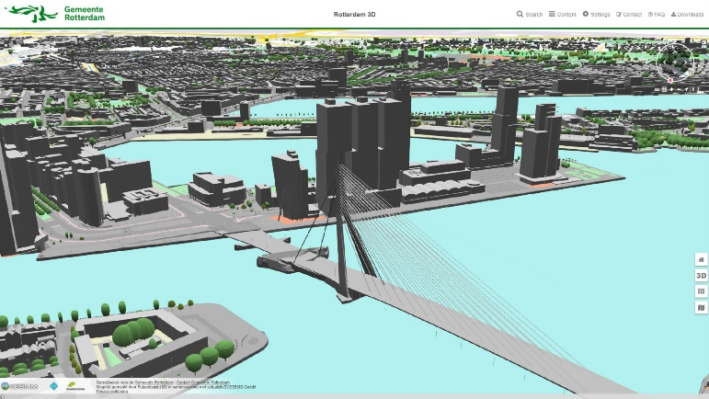
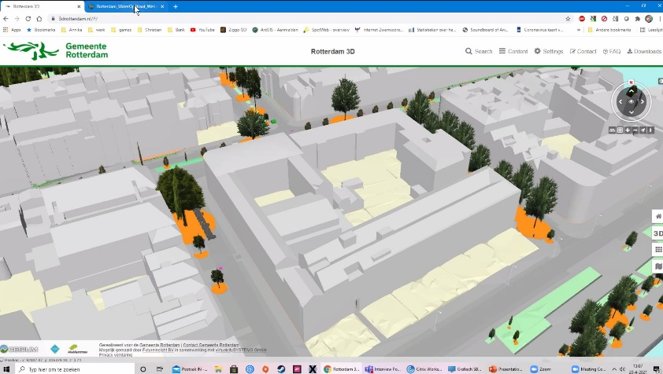
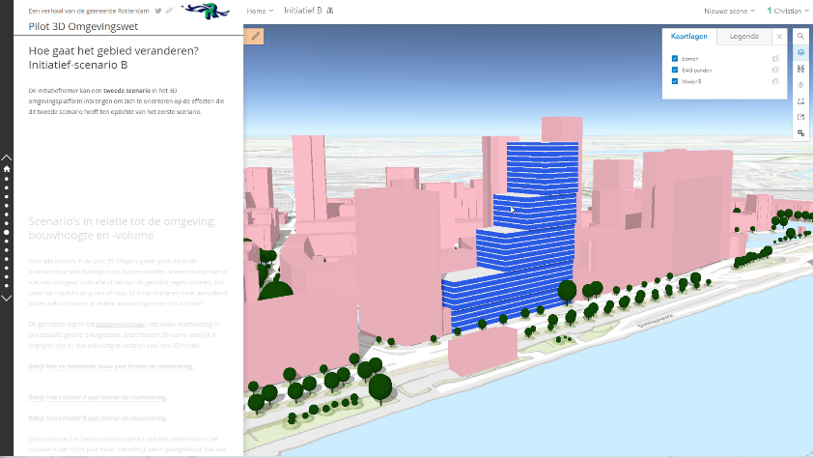
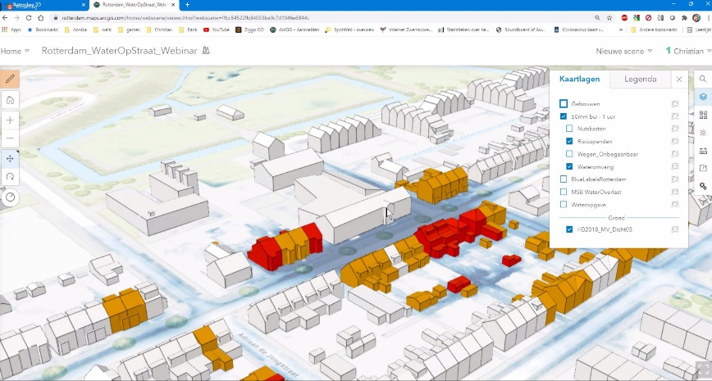
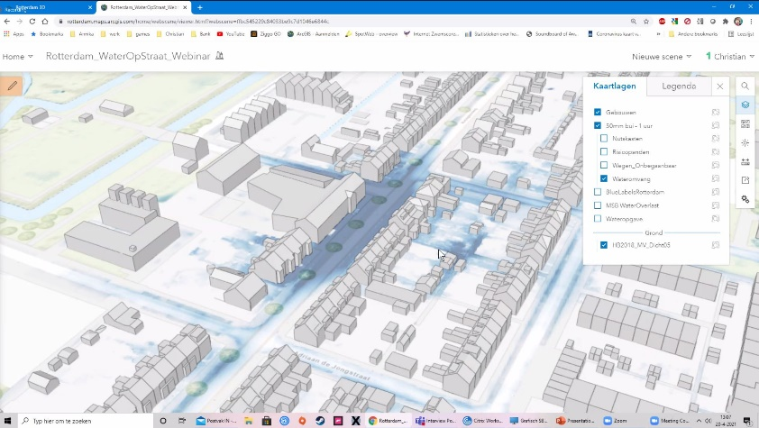
INSPIRACJE
Holandia

Slide 4
Szkolenia
wewnętrzne
Inspiracje
Szkolenia dla
mieszkańców
Spotkania
MPZP i WZ
Dane

Slide 5
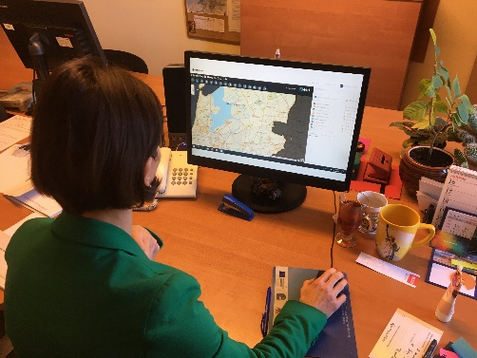
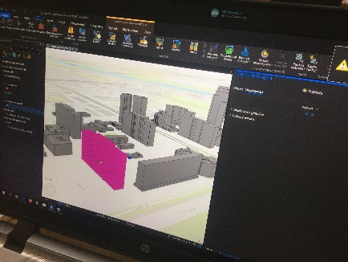
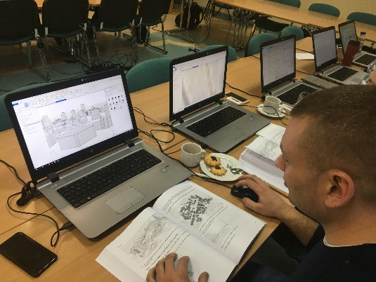
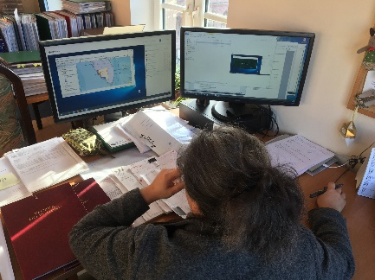
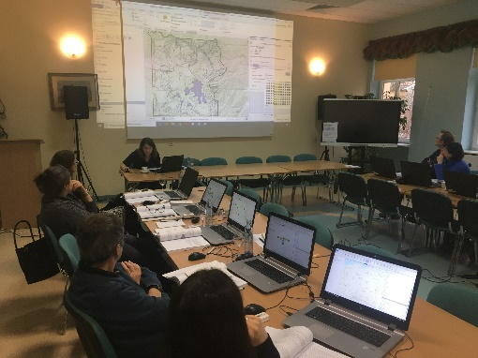
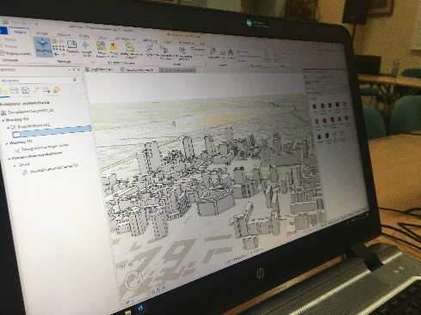
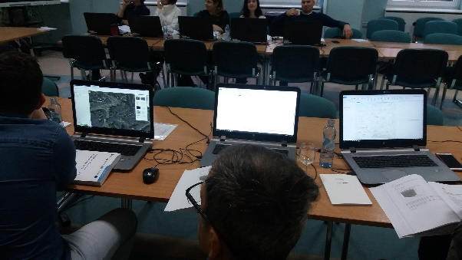
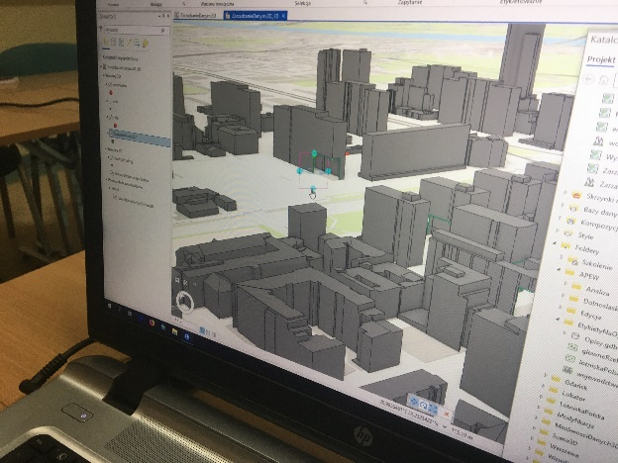
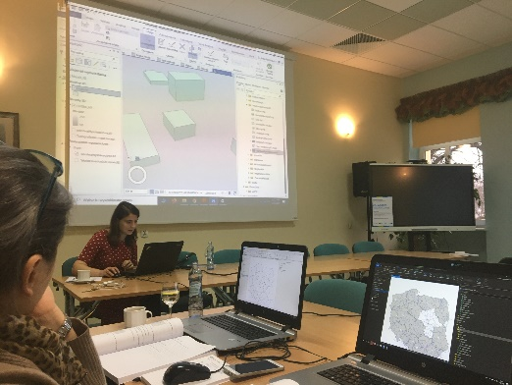
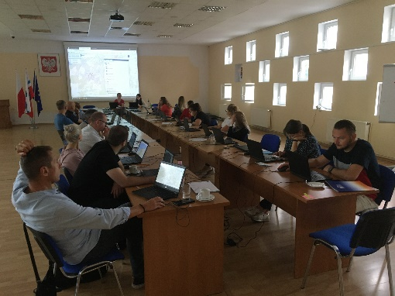
SZKOLENIA wewnętrzne

Slide 6
Szkolenia
wewnętrzne
Inspiracje
Szkolenia dla
mieszkańców
Spotkania
MPZP i WZ
Dane

Slide 7
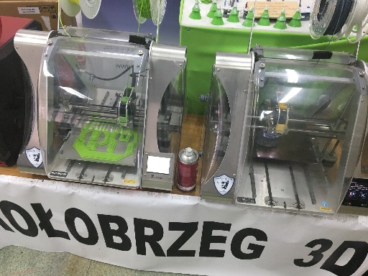
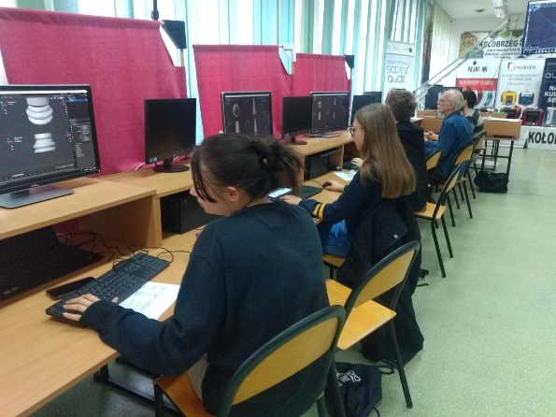
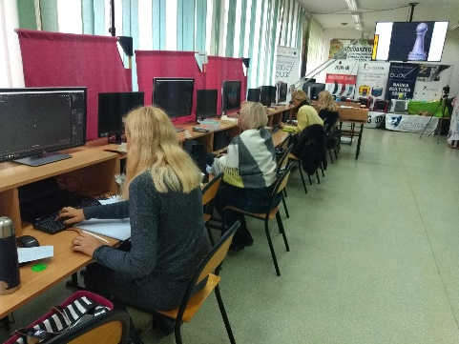
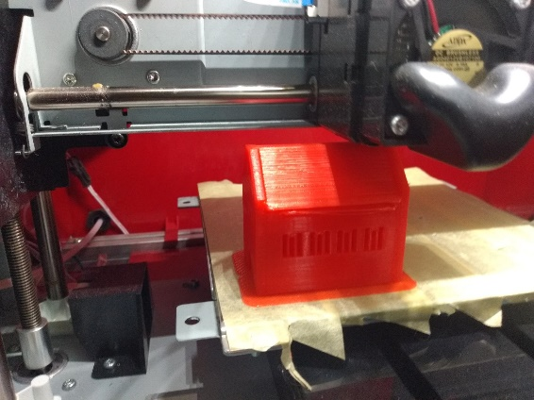
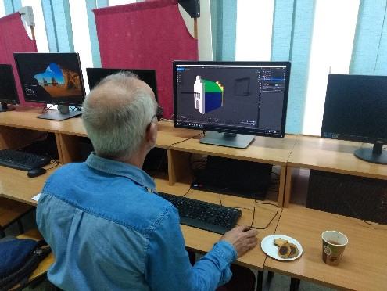
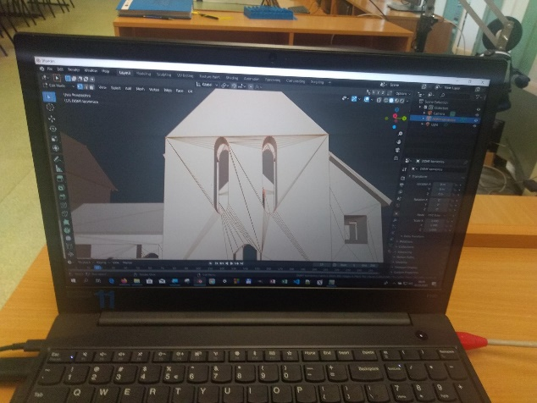
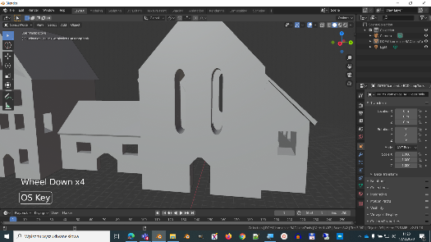
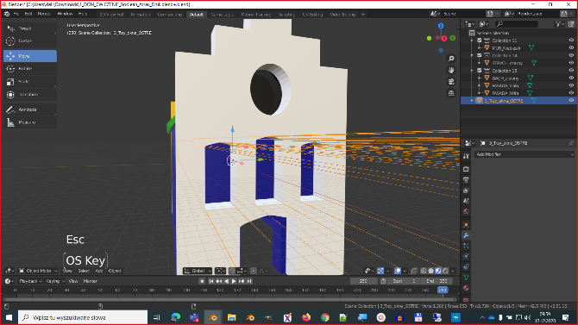
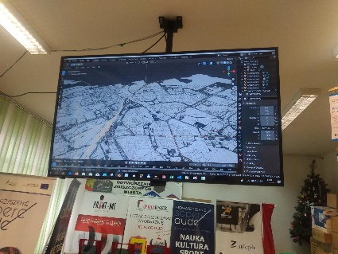
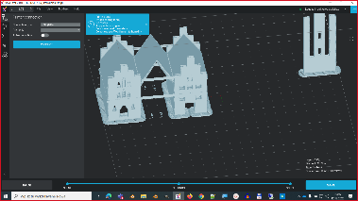
SZKOLENIA dla mieszkańców
Warsztaty 3D

Slide 8
Szkolenia
wewnętrzne
Inspiracje
Szkolenia dla
mieszkańców
Spotkania
MPZP i WZ
Dane

Slide 9
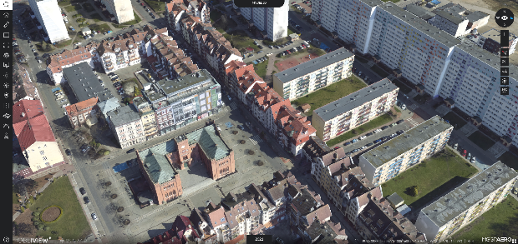
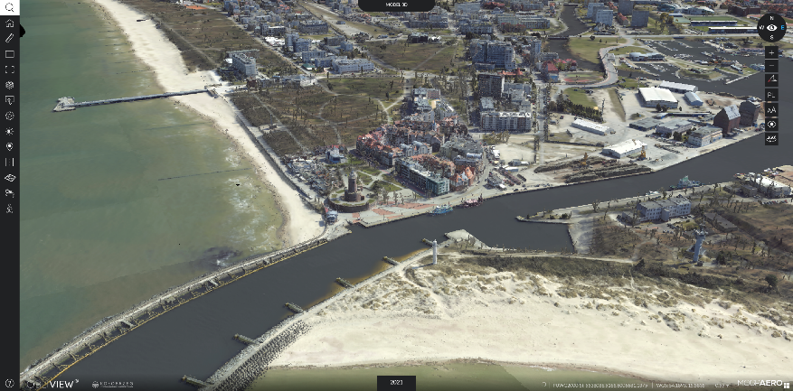
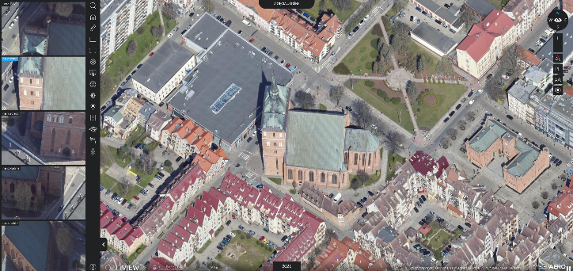
DANE
Dane przestrzenne 2D + LIDAR + Zdjęcia lotnicze
=

Slide 10
Szkolenia
wewnętrzne
Inspiracje
Szkolenia dla
mieszkańców
Spotkania
MPZP i WZ
Dane

Slide 11
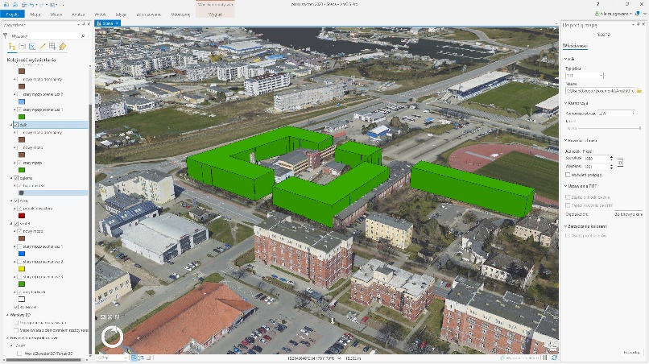
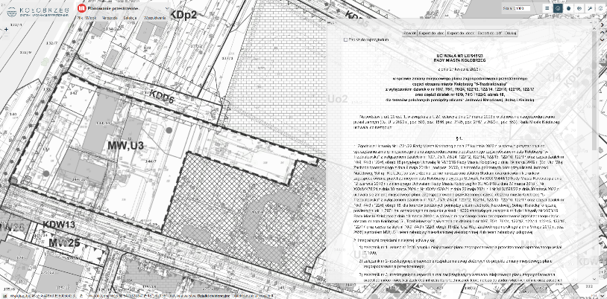
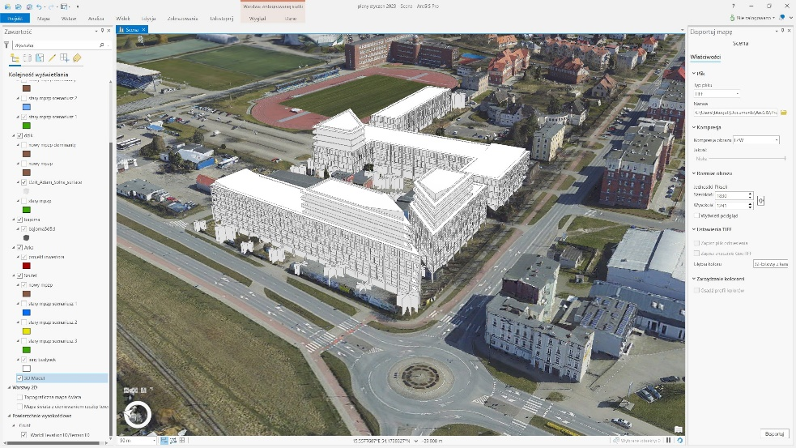
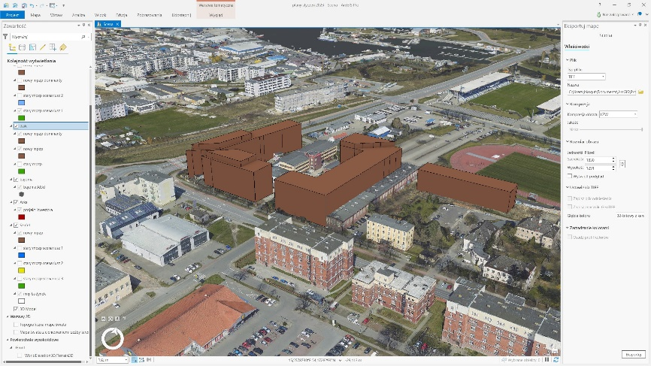
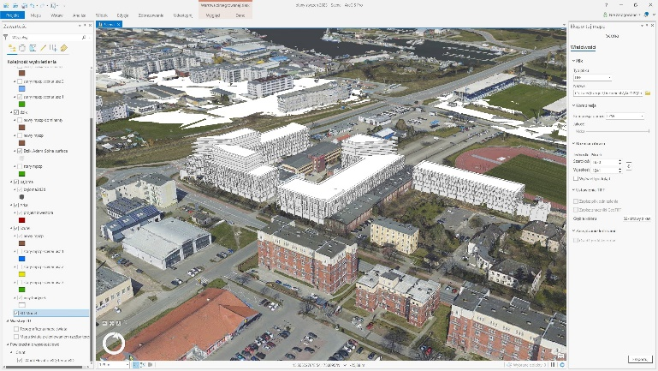
MPZP
Obecny MPZP
Projekt inwestora
Dokumenty
tradycyjne
Nowy MPZP

Slide 12
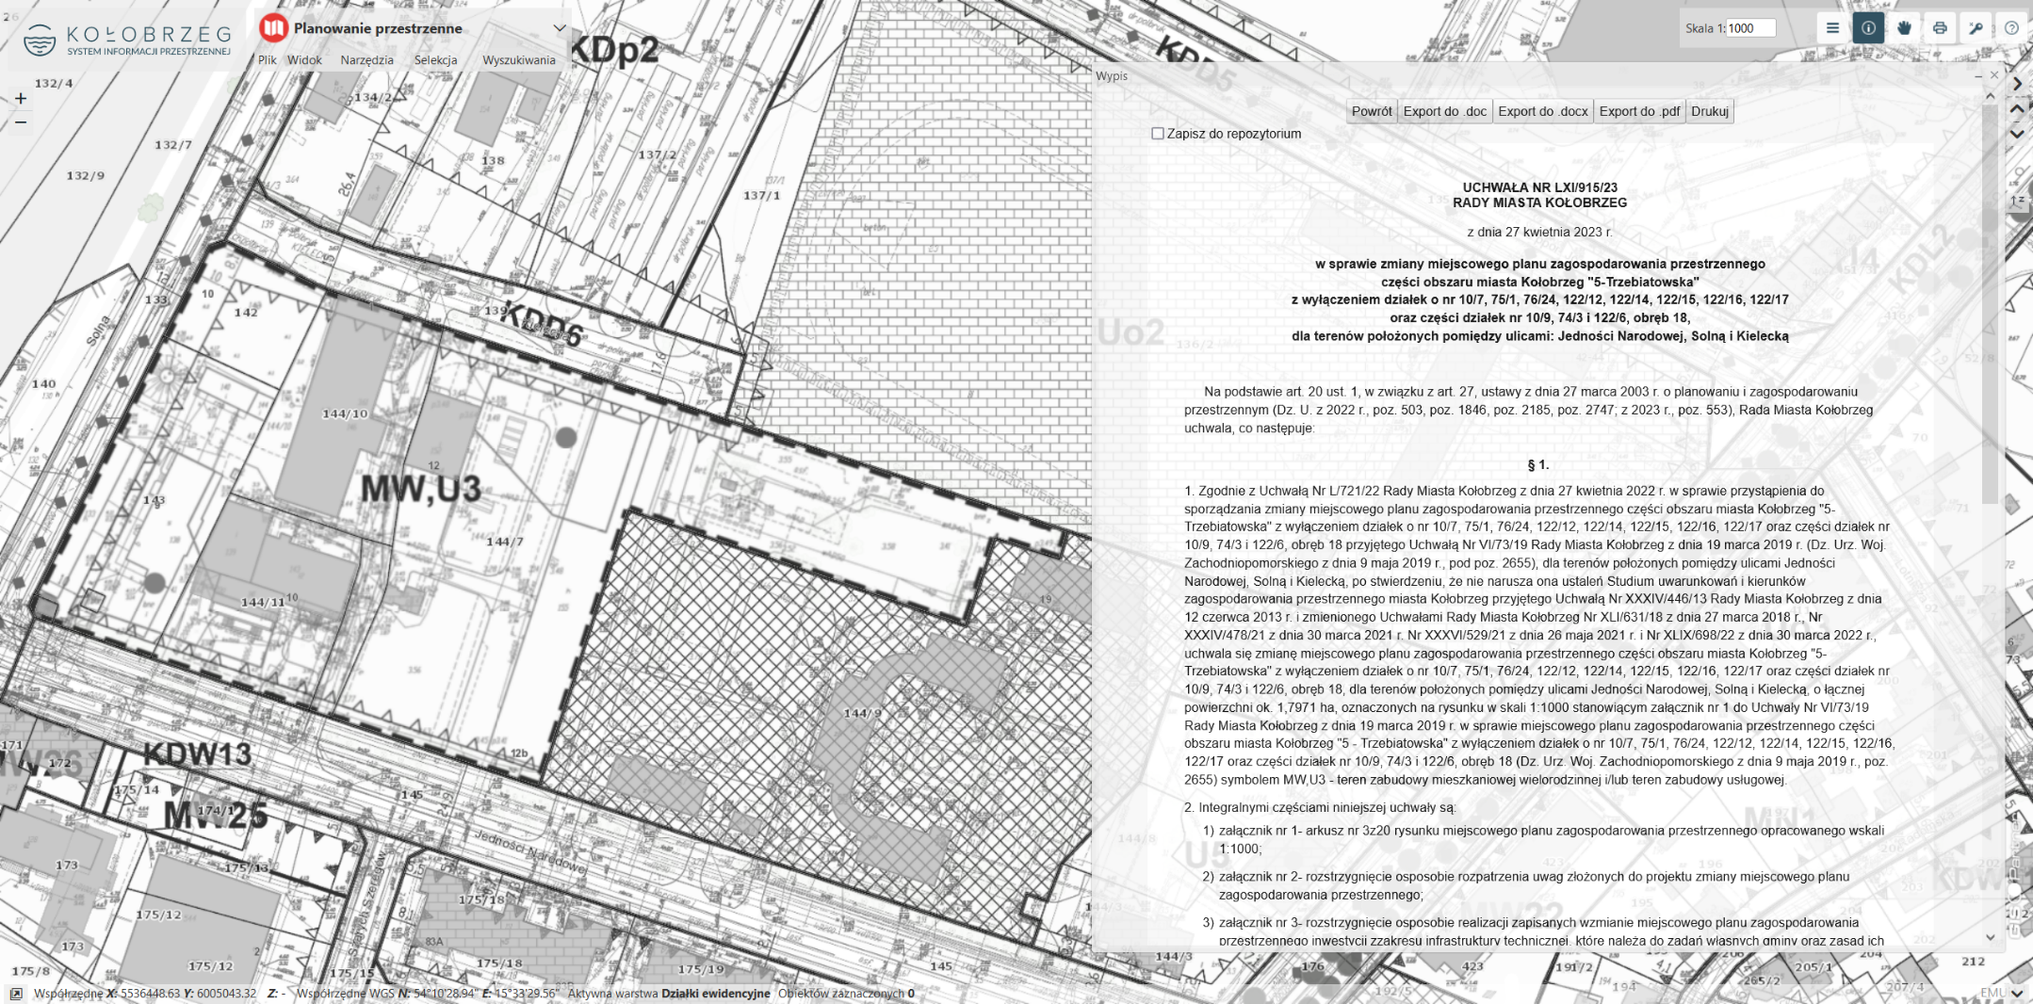
Dokumenty tradycyjne

Slide 13
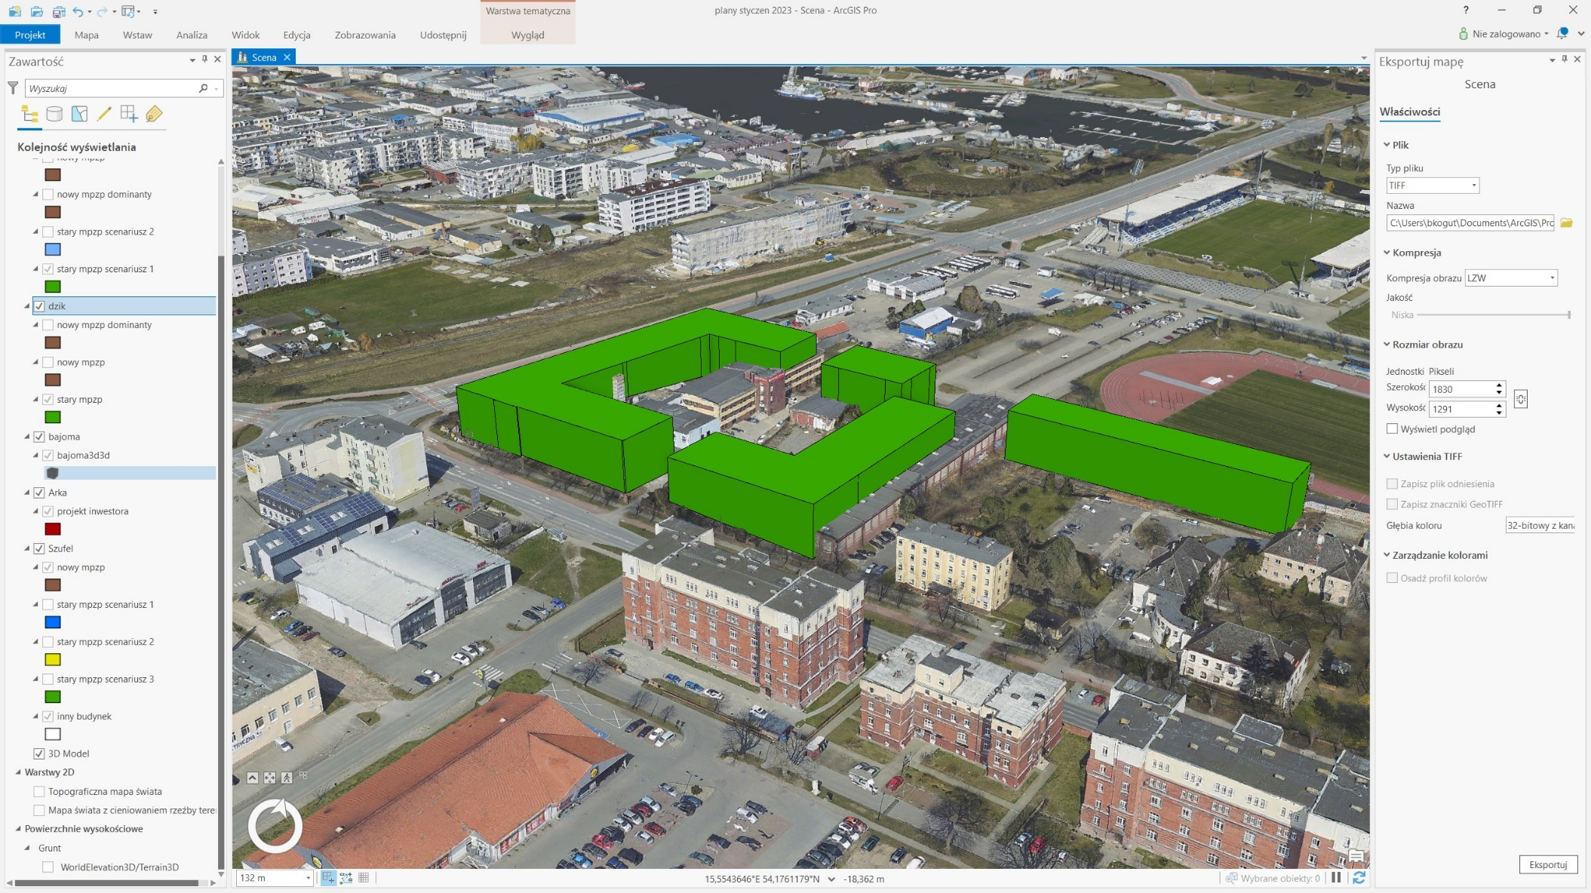
Obecny MPZP

Slide 14
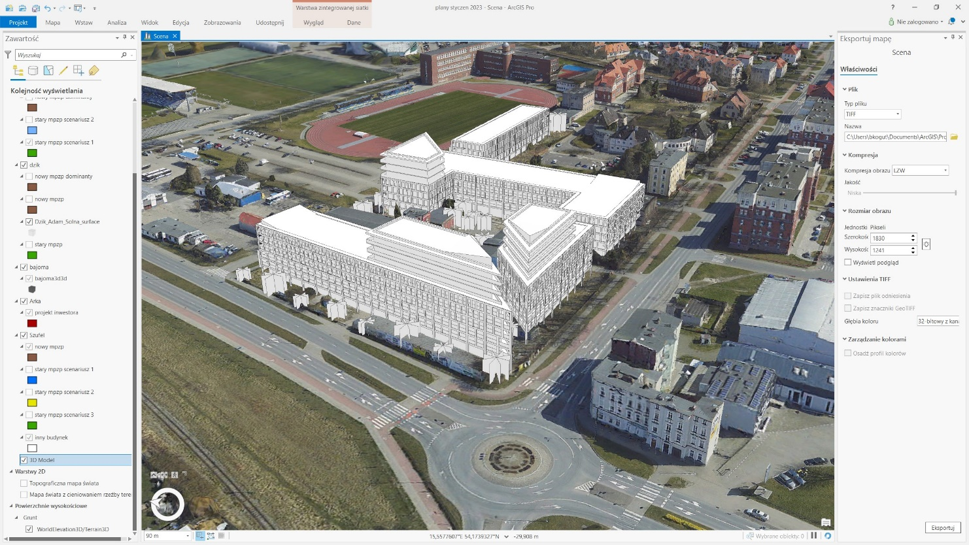
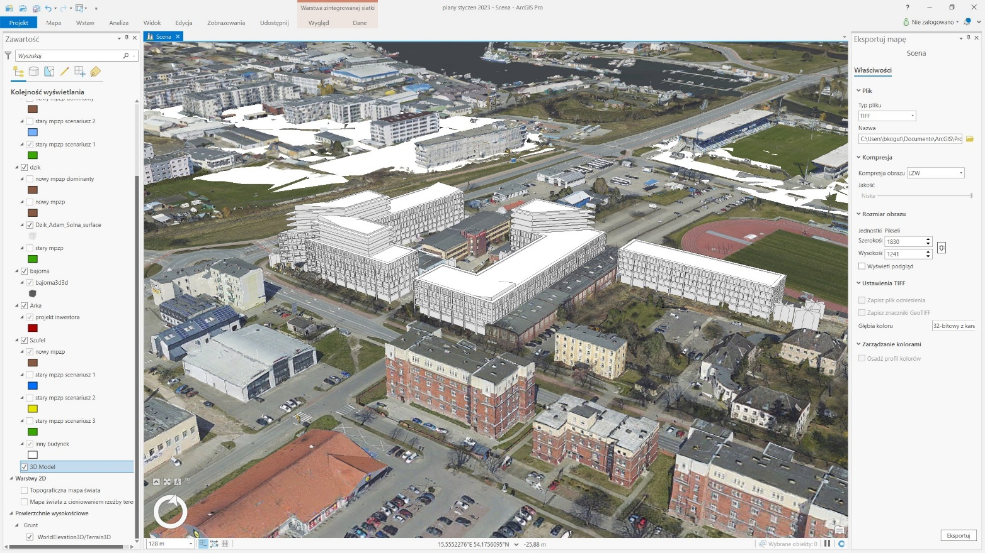
Projekt inwestora

Slide 15
Nowy MPZP

Slide 16
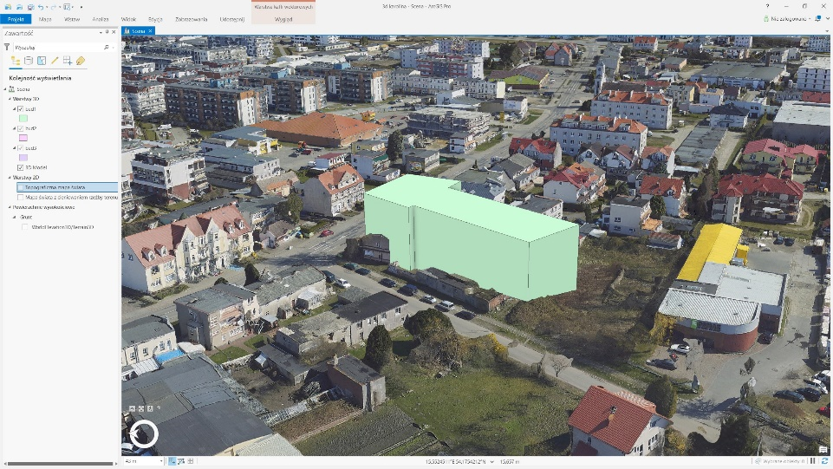
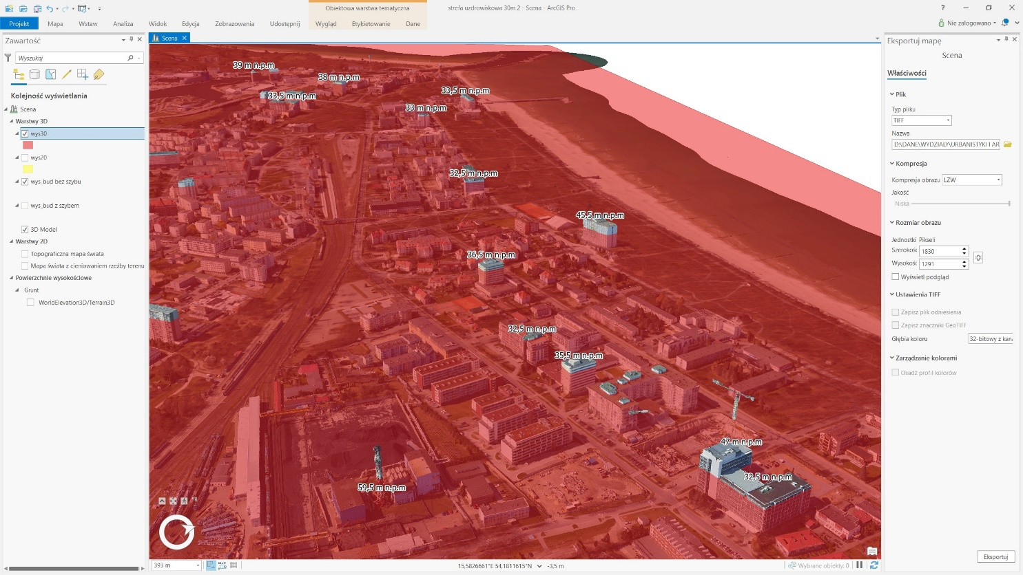
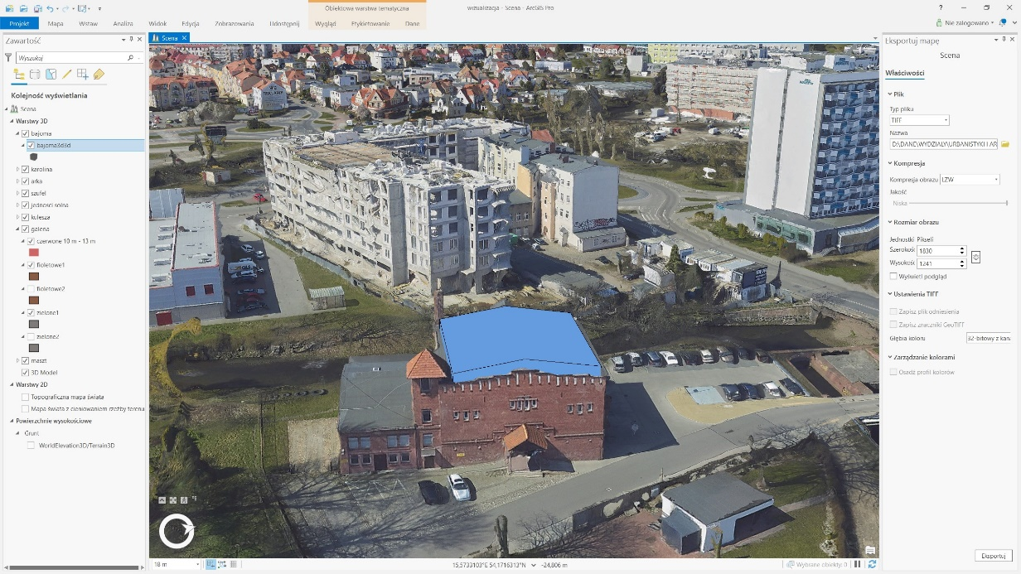
Warunki zabudowy

Slide 17
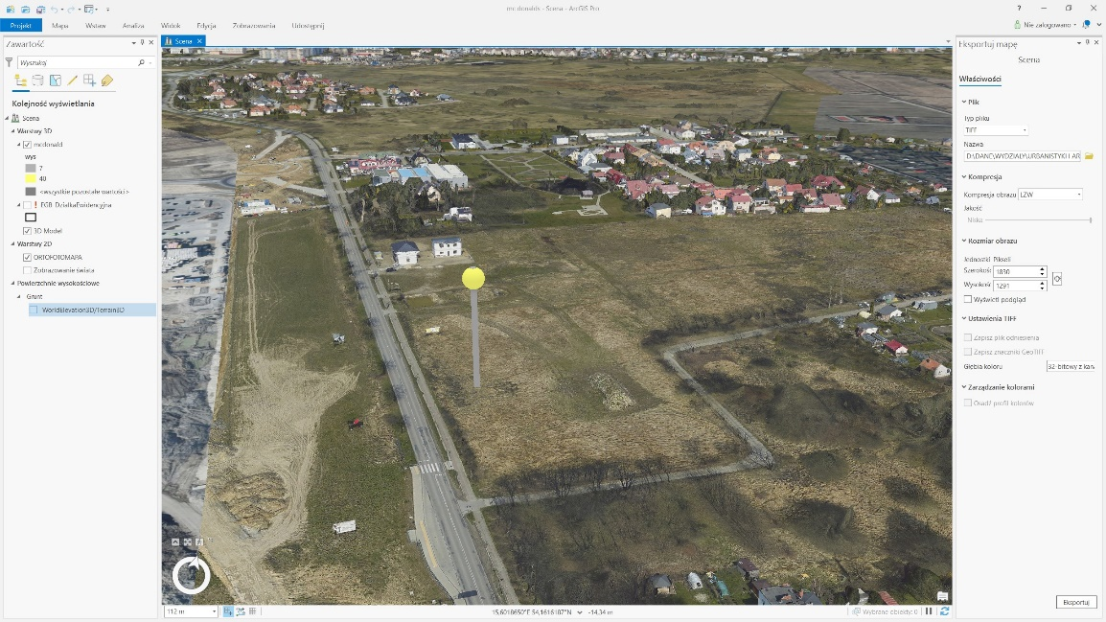
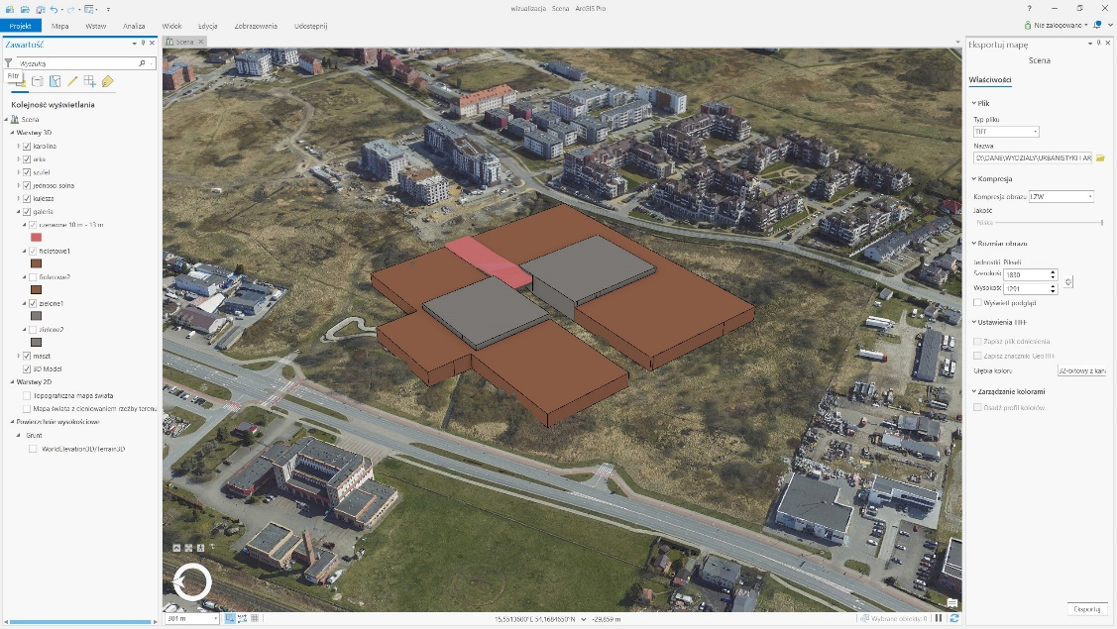
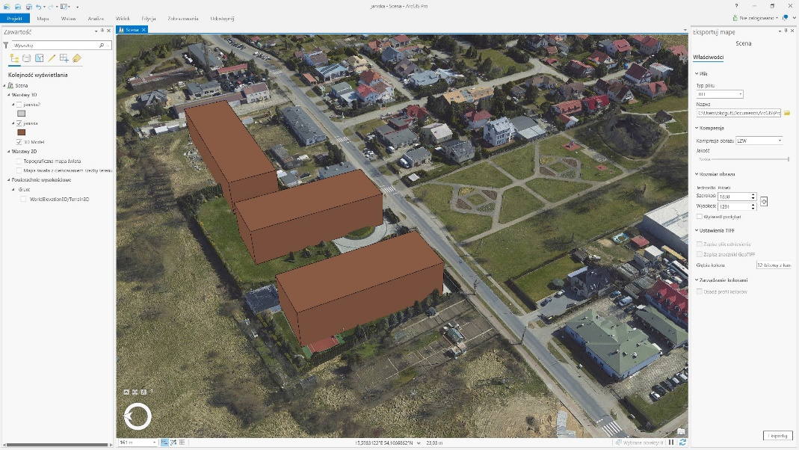
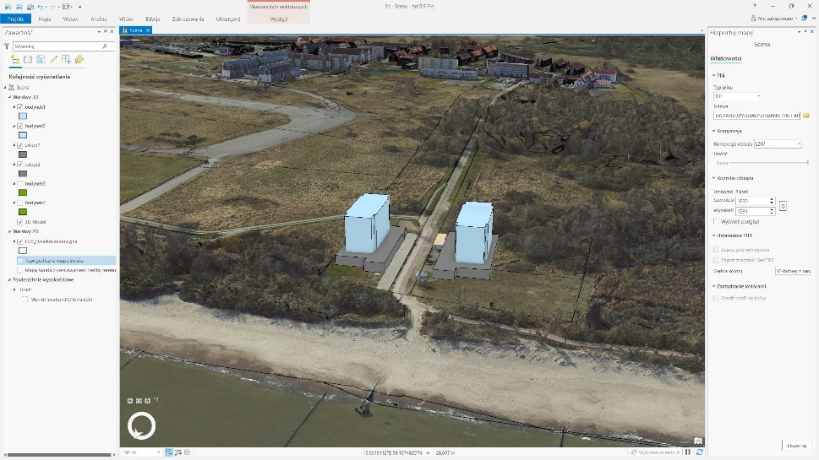
Warunki zabudowy

Slide 18
Szkolenia
wewnętrzne
Inspiracje
Szkolenia dla
mieszkańców
Spotkania
MPZP i WZ
Dane

Slide 19
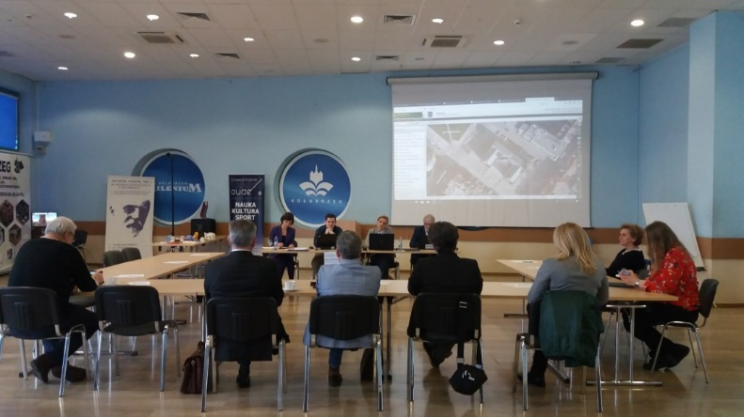
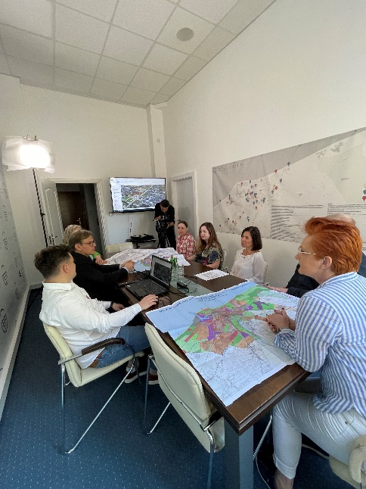
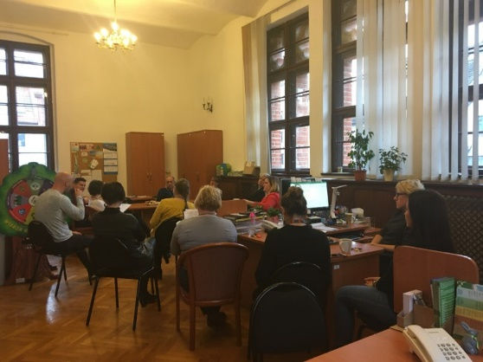
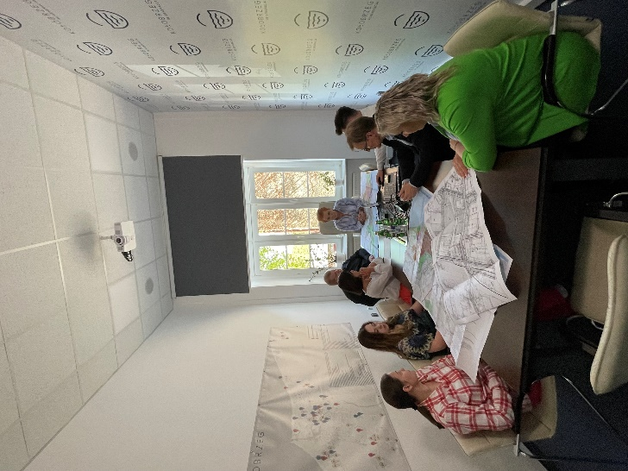
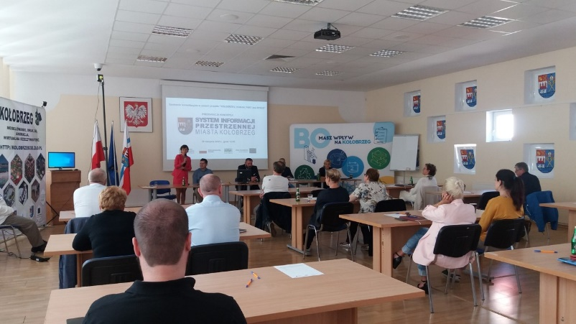
SPOTKANIA wewnętrzne i zewnętrzne

Slide 20
Dziękuję za uwagę
i zapraszam na
gis.kolobrzeg.pl

